Slide 2
Se prémunir en cas d’aléas de santé
ou comment bien se protéger ?

Slide 3
Se prémunir en cas d’aléas de santé
ou comment bien se protéger ?
En tant qu’entrepreneur, être attentif à soi-même et à son environnement est indispensable pour garantir la performance de son entreprise. Dans le contexte économique et sanitaire actuel, être prévoyant devient une nécessité. Et si demain, un aléa survenait ? Seriez-vous suffisamment couvert ? Décryptons ensemble votre protection et obtenez les clés pour sécuriser efficacement votre entreprise et vous-même.

Slide 4
AVEC LA PARTICIPATION DE
Stéphane FOUCHER
Responsable d’animation commerciale
Harmonie Mutuelle

Slide 6
Santé & performance
La performance de votre entreprise dépend de votre santé

Slide 7
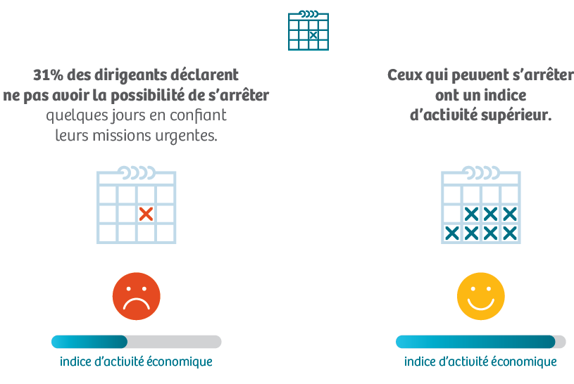
Comment conciliez-vous votre équilibre ?
Quand vous rencontrez un problème de santé …

Slide 8
Et si un aléas survenait ?
Devenez prévoyant !

Slide 9
La prévoyance regroupe 4 risques

Slide 10
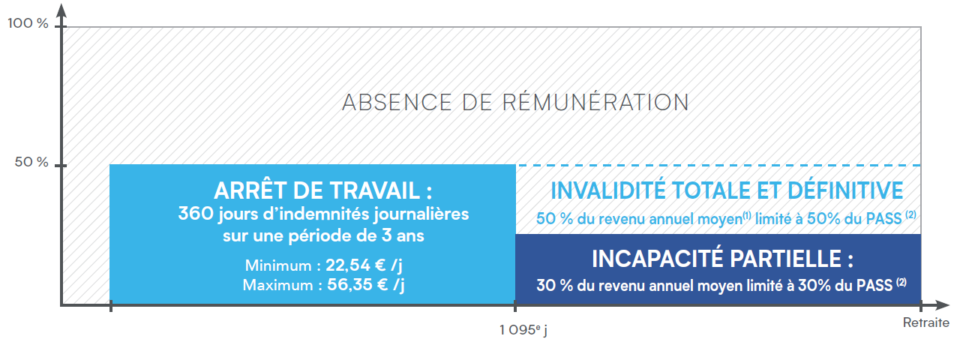
Le régime de prévoyance du TNS, que verse votre régime obligatoire ?
> Indemnisation en cas d’arrêt de travail
4ème jour en cas d’hospitalisation (délai de carence de 3 jours)
4ème jour en cas de maladie ou d'accident nécessitant un arrêt supérieur à 7 jours (délai de carence de 3 jours)
8ème jour en cas de maladie ou d'accident nécessitant un arrêt inférieur à 7 jours (délai de carence de 7 jours).
Les arrêts de travail d'une durée inférieure ou égale à 7 jours ne sont donc pas indemnisés.
⁽¹⁾ Le revenu annuel moyen est la moyenne des 10 meilleurs années de carrière ou de la totalité des années si l'assuré a cotisé moins de 10 ans.
⁽²⁾ Plafond Annuel de la Sécurité sociale (41 136€ en 2020)
> Indemnisation en cas de décès
En cas de décès d’un indépendant en activité ou bénéficiant d’une pension d’invalidité, le régime obligatoire verse aux proches un capital représentant 20 % du Plafond Annuel de la Sécurité sociale, soit 8 227,20 € en 2020.

Slide 11
Indemnités journalières, avertissement

Slide 12
Incidences

Slide 13
Solution
Délai de franchise
Montant des IJ (forfaitaire !)
Durée de versement
Être protégé pour SON activité
Exclusions (dos, déprime, dépression, grossesse patho…)

Slide 14
Et en cas d’invalidité ?
Devenez prévoyant !

Slide 15
Invalidité partielle
30% du revenu annuel moyen des 10 meilleures années retenu dans la limite du PASS.
Cette année,
la prestation annuelle max. est de 12 340 €.
Jusqu’à l’âge légal de départ en retraite et pendant toute la durée d’invalidité.
.

Slide 16
Invalidité totale ou définitive
50% du revenu annuel moyen des 10 meilleures années retenu dans la limite du PASS.
Cette année,
la prestation annuelle max. est de 20 568€.
Jusqu’à l’âge légal de départ en retraite.

Slide 17
Invalidité, avertissement
Le décrochage du pouvoir d’achat en situation d’invalidité est d’autant plus important que les revenus professionnels étaient forts.
La rente d’invalidité peut être révisée à tout moment par un ou plusieurs examens médicaux.
La pension est calculée sur la moyenne des 10 meilleures années tous régimes confondus … Les mauvaises années, même revalorisées, peuvent faire sensiblement baisser le montant de la prestation.

Slide 18
Incidence

Slide 19
Solutions
Garantie invalidité partielle
Reconnaissance de l’invalidité professionnelle

Slide 20
MERCI
Rendez-vous dans la room d’échange
pour poser vos questions !
Un conseil, une information sur votre protection sociale ?
0 805 500 019
marcheprotpe.atlantique@harmonie-mutuelle.fr

